Slide 1

PORTFOLIO
박찬희 포트폴리오

Slide 2
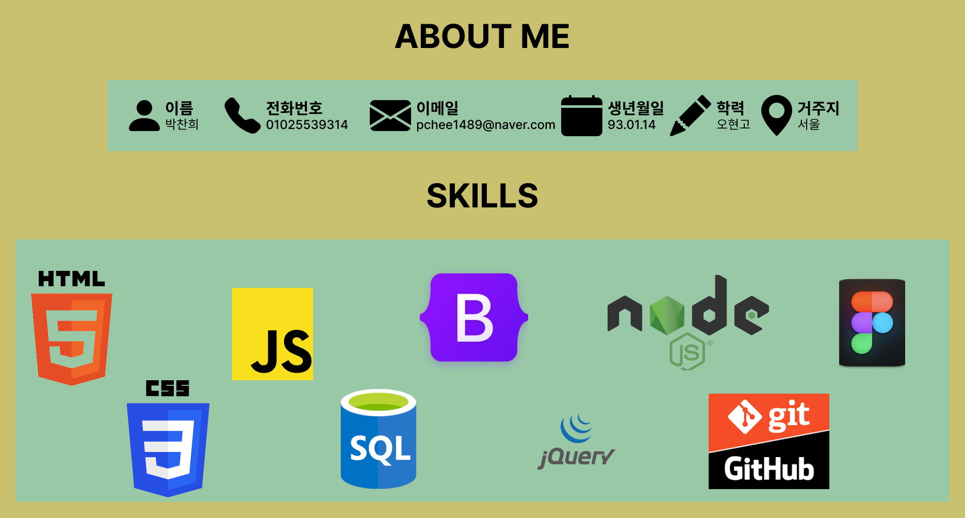

Slide 3
목차
검색창 수정
메인메뉴 수정
배너 수정
피그마

Slide 4

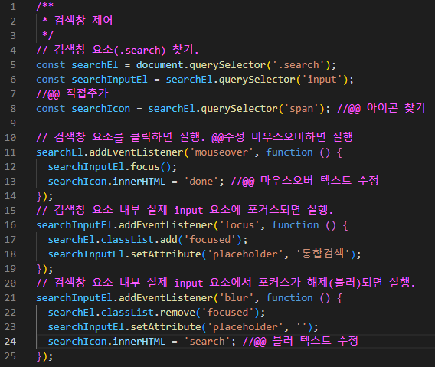
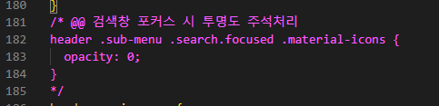
검색창 수정
기존: 클릭 시 'search' 아이콘 투명(opacity)
변경: 투명 삭제 후 마우스 오버 시 'search' 아이콘을
'done' 아이콘으로 변경
블러 시 다시 'search' 아이콘으로 변경

Slide 5
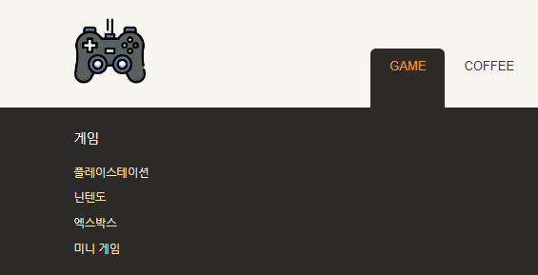
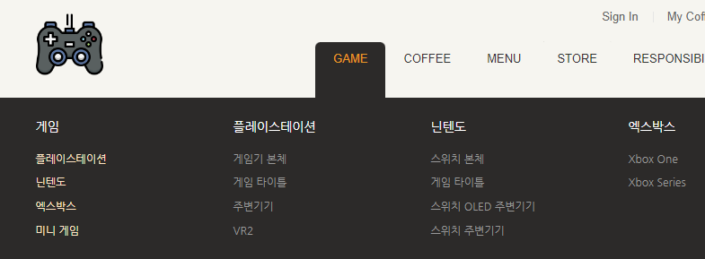
메인메뉴 수정
메인메뉴 카테고리 추가
각 메뉴 마우스 오버 시 추가메뉴
보이기

Slide 6
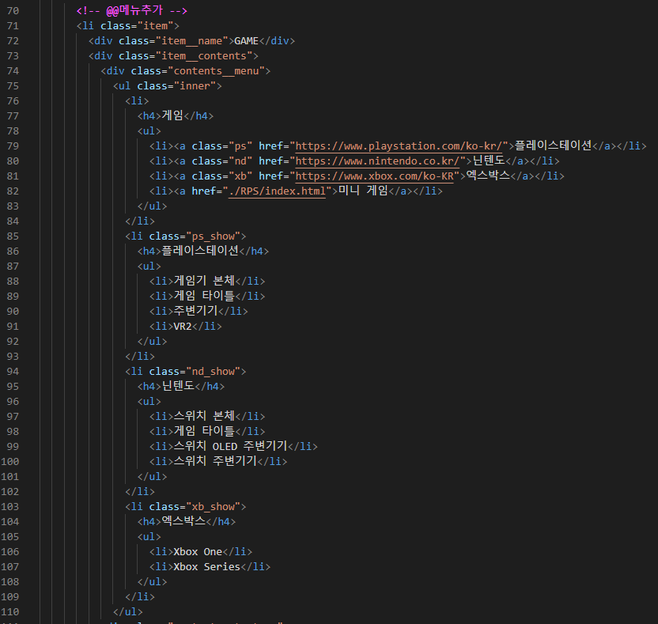
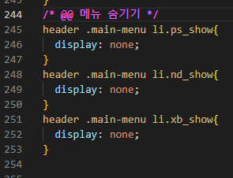
메인메뉴 수정
메인메뉴 카테고리 추가 HTML, CSS
각 메뉴의 링크를 걸어 페이지 이동
추가 메뉴에 클래스 지정 후,
평상 시 보이지 않게 css 추가

Slide 7
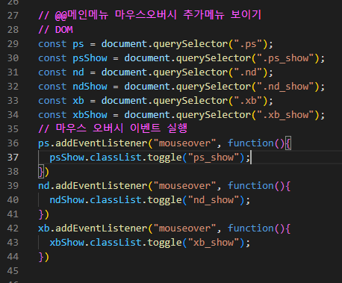
메인메뉴 수정
메인메뉴 추가메뉴 보이기 JS
'classList.toggle()'메소드를 이용해
마우스오버를 할 때 마다 요소의 클래스가
없으면 add, 있으면 remove

Slide 8



배너 수정
1, 2, 3, 4 순서로 화면에 보이고 4번 이미지에 애니메이션 효과 추가

Slide 9
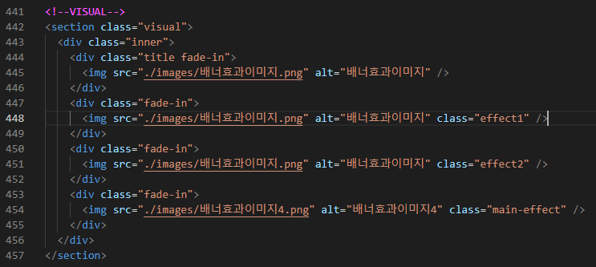
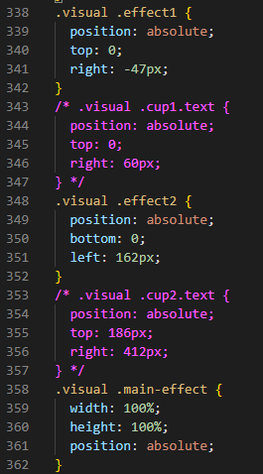
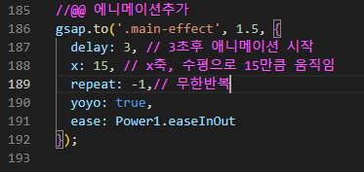

배너 수정
이미지 소스, 클래스 명 변경
페이지가 로드되고 3초후 애니메이션 시작
X축으로 15만큼 무한반복

Slide 10
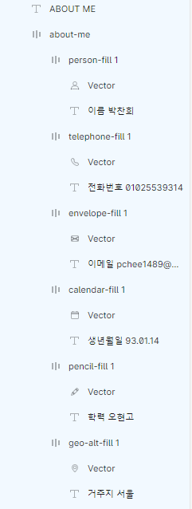
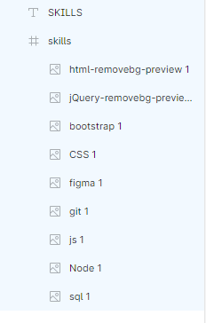
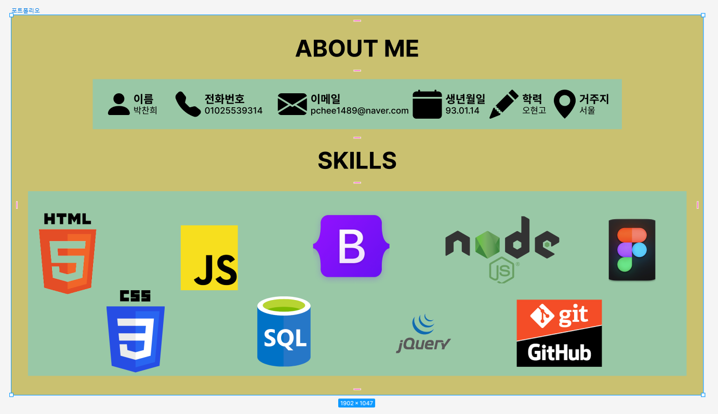
피그마
피그마로 포트폴리오 자기 소개, 공부한 기술 소개 작

